Slide 1
L’ Imagerie par résonance magnétique (L’IRM)
Saisha Manan

Slide 2
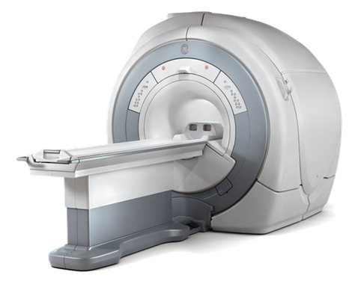
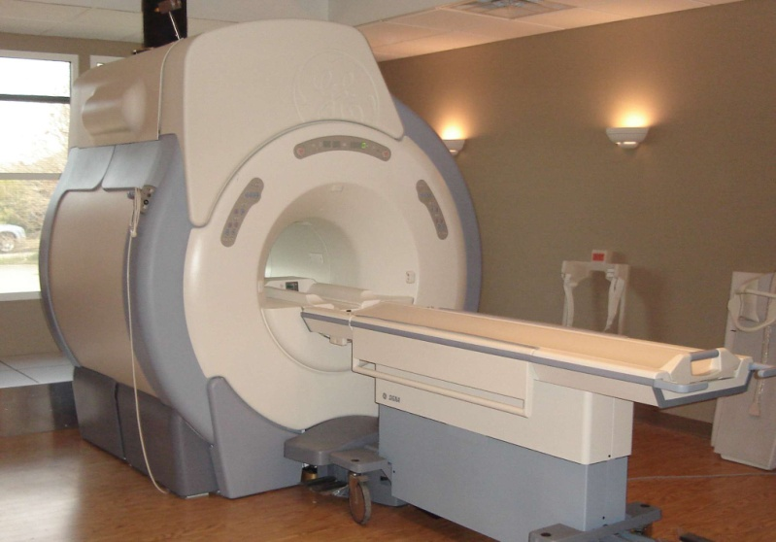
C’est Quoi, L’IRM?
L’IRM est une technique qui utilise un champ magnétique et les ondes radio pour créer des images détaillées des tissus et des organes et d’autres composants à l’intérieur du corps humain.

Slide 3
L’histoire de L’IRM
Cette machine a été inventée par un professeur écossais qui s’appelle John Mallard dans les années 1970.
Il a construit la machine basée sur des technologies telles que l'imagerie de résonnance magnétique et l'imagerie 2D en utilisant des inclinaisons différentes.
Ils ont été menées séparément par les profs Raymond Damadian et Paul Lauterbur et Sir Peter Mansfield.

Slide 4
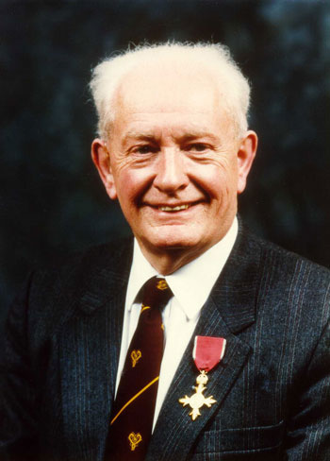
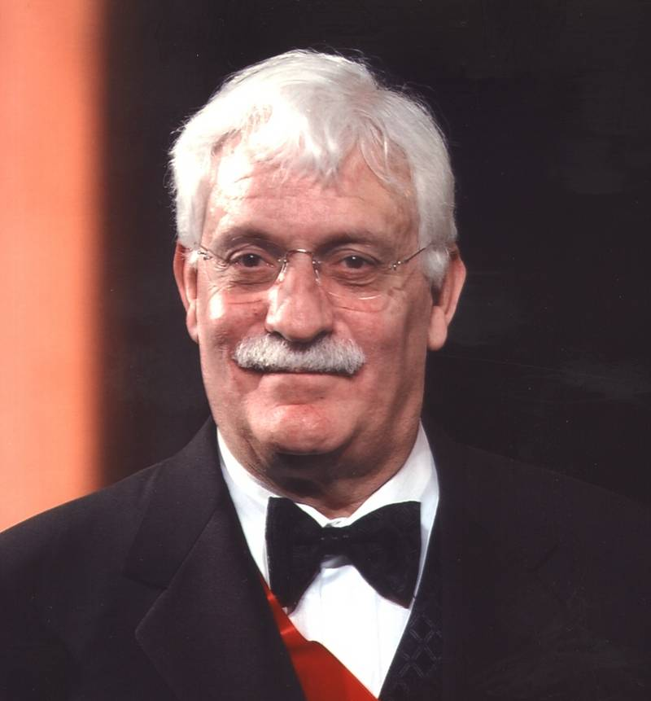
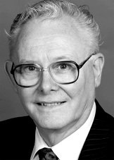
Les inventeurs
Raymond Damadian
John Mallard
Sir Peter Mansfield

Slide 5
Comment ça marche?
L'IRM produit des images de l'intérieur du corps en créant un champ magnétique, qui aligne temporairement certains protons (hydrogène) dans le corps → ce qui permet á un signal mou d’être envoyé grâce à des molécules excitées dans le corps et qui libèrent de l'énergie → cela permet la création d’une image du tissu corporel qui est utilisé à des fins médicales et pour faire des diagnostics.
C’est possible de produire l’image en 3D, en fonction du problème et si l’image 3D est nécessaire.

Slide 6
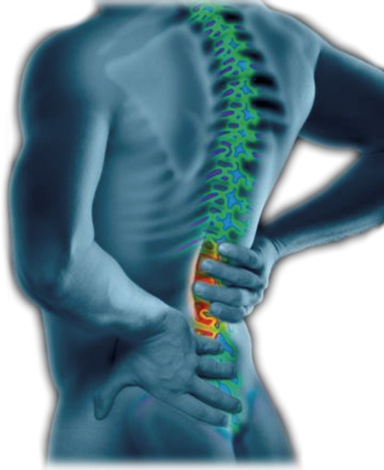
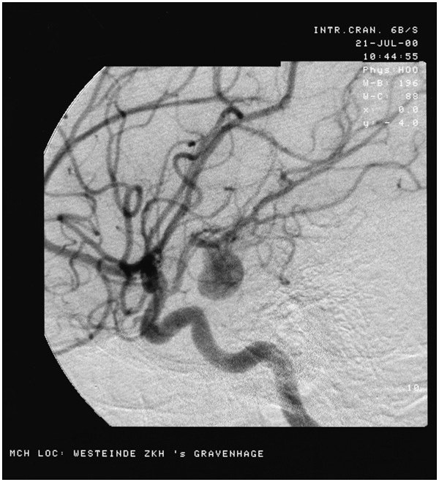
Pour quoi les gens obtiennent L’IRM?
Un IRM peut être prescrit pour :
des maux de dos
des douleurs de la cheville
des lésions de la moelle épinière
des crises d’épilepsie
des anévrismes
la sclérose en plaques
des désordres de l'œil et de l'oreille

Slide 7
Les avantages de L’IRM
C’est une procédure non-invasive: c’est permettent aux médecins de diagnostiquer sans avoir à effectuer une intervention chirurgicale (ce qui souvent provoque plus de problèmes qu'elle en résout).
Les images produites par l’IRM sont vraiment claires et d’excellente qualité. Ceci est vraiment un avantage pour diagnostiquer les maladies avec précision.
Sa capacité à détecter les tumeurs et les tissus denses qui pourraient devenir cancéreux est très utile et c’est un grand pas en avant pour le domaine médical.
Il n’y a aucun pas plutôt risques pendant cette procédure, rien de vraiment majeur ou longe terme, ce qui en fait l’une des procédures les plus sûres de diagnostic.

Slide 8
Qu’est-ce que vous devez savior pour faire un IRM?
La machine elle-même ressemble à un tube avec deux extrémités ouvertes, que l’on glisse dans le haut d'une table mobile.
Le champ magnétique est alors créé et les ondes radio transmises, mais on ne sent absolument rien.
Le principal problème est la claustrophobie, pour laquelle le médecin peut donner un sédatif si on est atteint de ce symptôme.
Un scan de l’IRM peut prendre 20-30 minutes, selon la situation et le problème.

Slide 9
Les problèmes avec L’IRM
Il n'y a pas de doute que c’est une machine fantastique, avec de grands avantages pour l'humanité. La question qui demeure est que ce sont seules les populations les plus riches qui y ont accès. C’est pourquoi il y a aussi beaucoup de controverses autour de cette merveilleuse installation.

Slide 10
Bibliography (images)
http://www3.gehealthcare.in/en/products/categories/magnetic_resonance_imaging
http://www.nobelprize.org/nobel_prizes/medicine/laureates/2003/mansfield-bio.html
http://www.abdn.ac.uk/news/3095/
http://www2.marketwire.com/mw/mmframe?prid=476767&attachid=928015
http://en.wikipedia.org/wiki/Aneurysm
http://www.golfstretchtherapies.com/2013/08/15/back-pain-golfs-1-nemesis/

